Slide 1
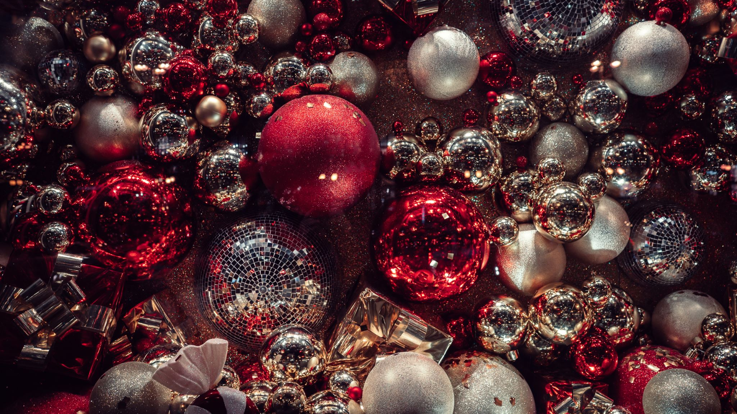
LA NAVIDAD EN ESPAÑA
Weihnachten in Spanien

Slide 2
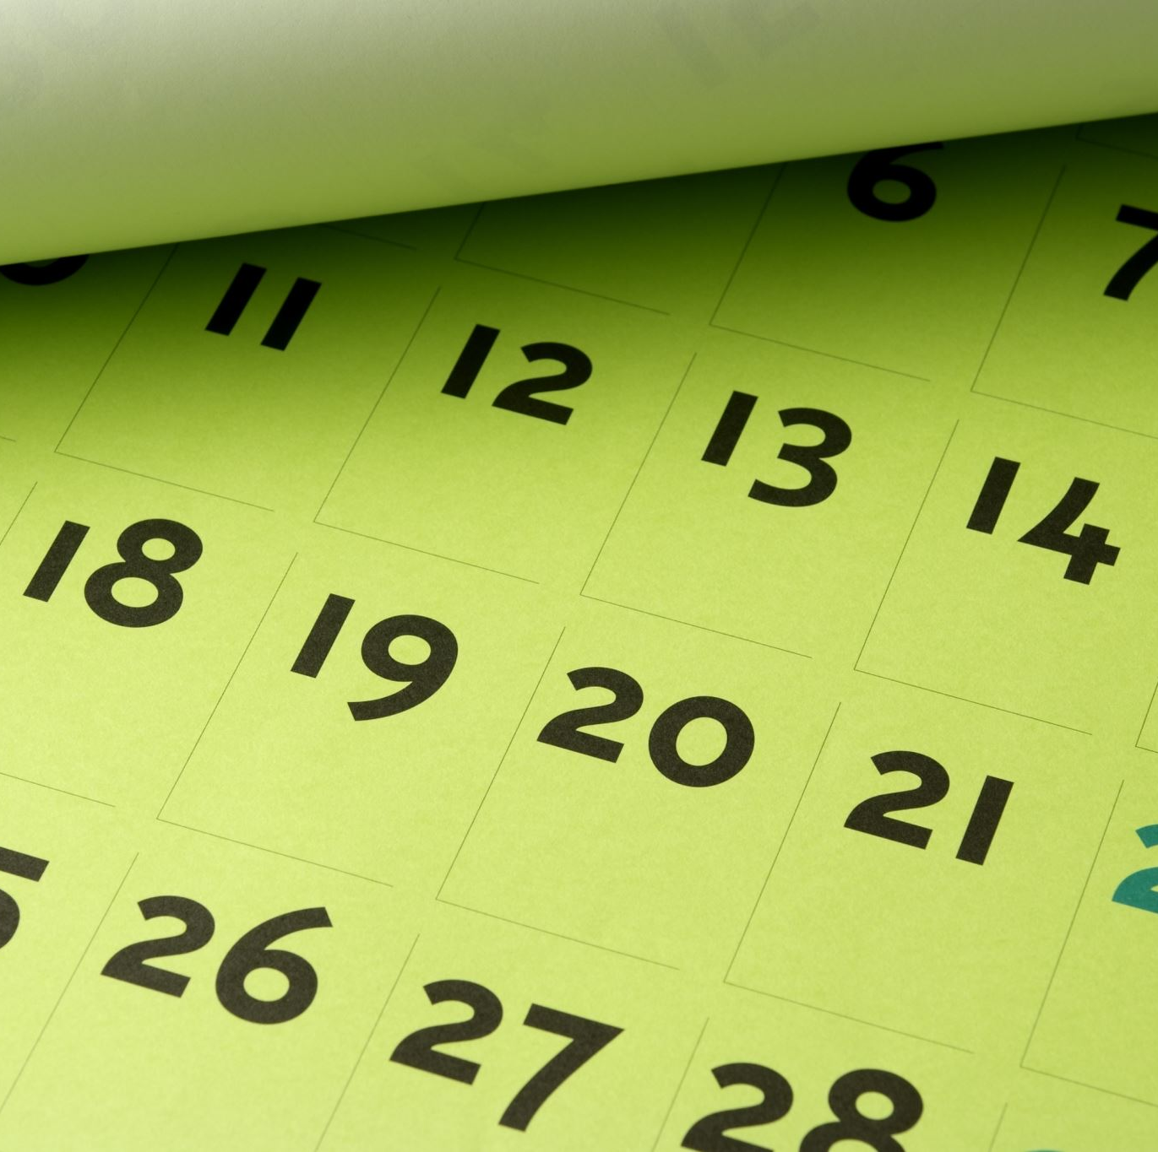
Fechas importantes – wichtige termine
22 de diciembre – ‘El Gordo’ de la lotería
24 de diciembre – Nochebuena
25 de diciembre – Navidad (¿regalos?)
28 de diciembre – Día de los Santos Inocentes
31 de diciembre – Nochevieja (Silvester-Trauben)
1 de enero – Año Nuevo
5 de enero – Cabalgata de Reyes
6 de enero – Día de Reyes

Slide 3
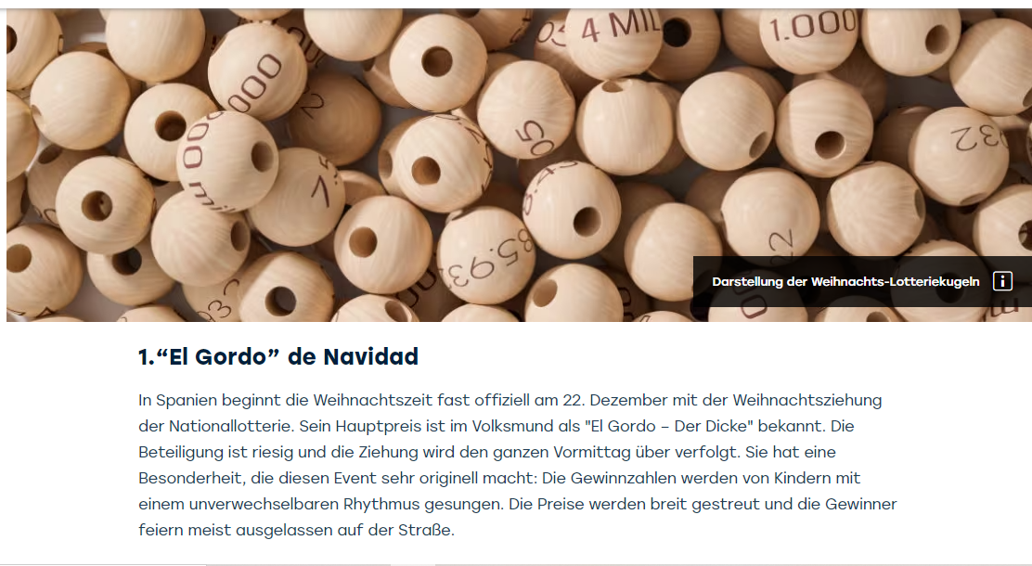

Slide 4
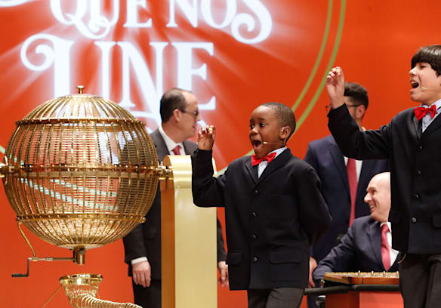
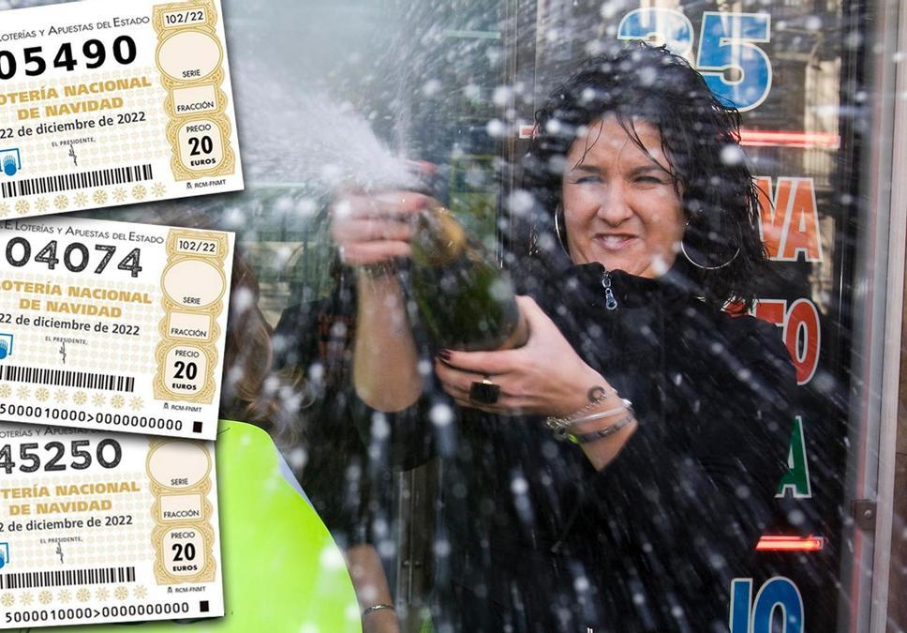
El GORDO DE LA LOTERÍA
Los niños de San Ildefonso (colegio en Madrid) cantan los números
100.000 números diferentes (del nº 00000 al 99.999)
Primer (1º), segundo (2º), tercer (3º) y cuarto (4º) premio + la pedrea (piedra)

Slide 5
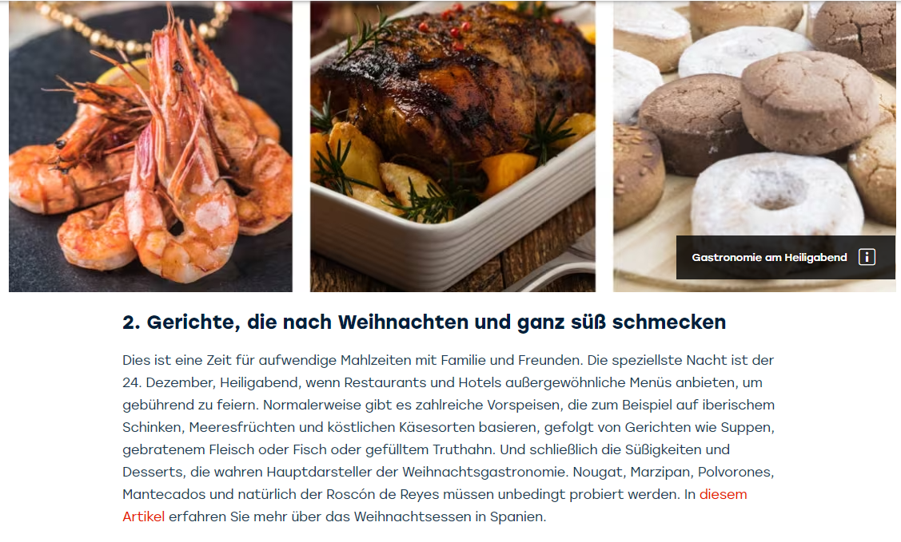

Slide 6

Santos inocentes – 28 de diciembre (April’s fools)

Slide 7
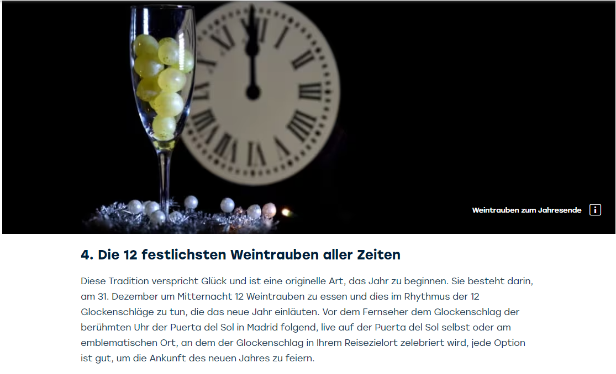

Slide 8
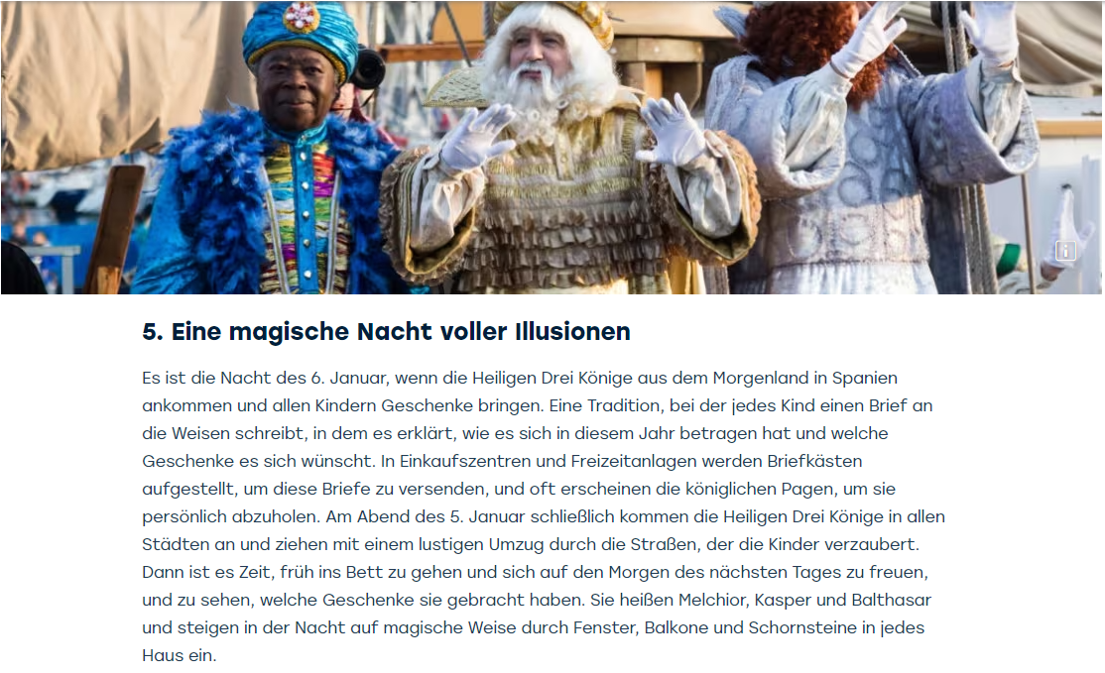

Slide 9
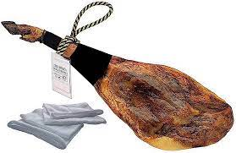
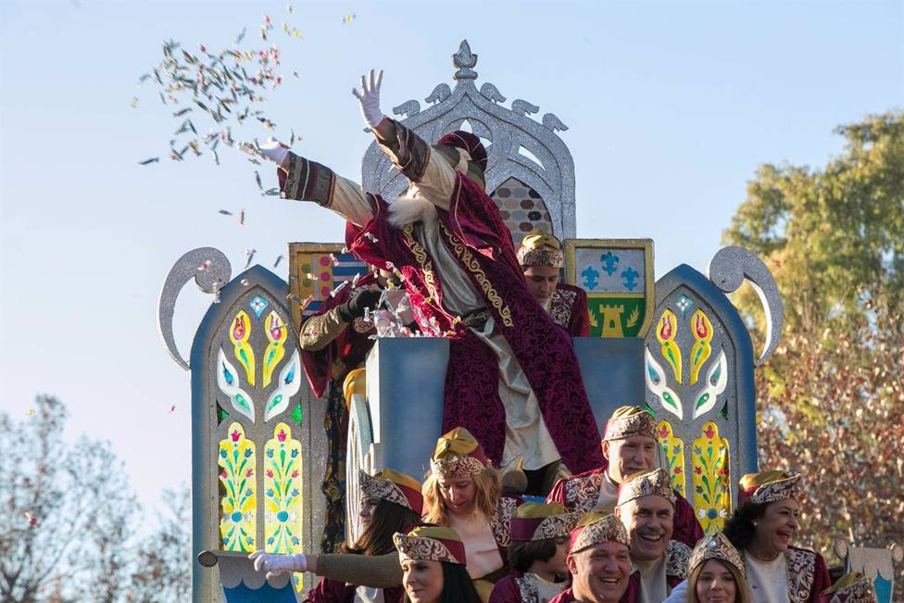
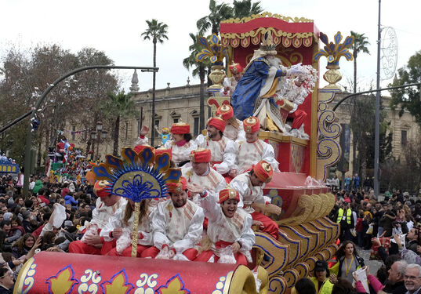
Cabalgata de reyes
5 de enero por la tarde/noche
Se tiran caramelos (Bonbons), juguetes (Spielzeuge) e incluso jamones (en pueblos)

